Slide 1



T.C.
MİLLÎ EĞİTİMİ BAKANLIĞI
Özel Eğitim ve Rehberlik Hizmetleri Genel Müdürlüğü
COVİD-19 SALGIN HASTALIK SÜRECİNDE PSİKOSOSYAL DESTEK ÇALIŞMALARI
-VELİ OTURUMLARI-

Slide 2
Sunum Planı
Hedefler
Covid-19 Tanımı
Zorlayıcı Yaşam Olayları
Covid-19 Salgın Hastalığının Etkileri
Covid-19 Salgın Hastalığına Bağlı Olarak Yetişkin ve Çocuklarda Görülebilecek Ruhsal Tepkiler
Okul Sürecinde Karşılaşılabilecek Olası Sorunlar
Çocuklara Nasıl Yardımcı Olabilirsiniz?
Kendinize Nasıl Yardımcı Olabilirsiniz?
Yeni Normal – Kontrollü Sosyal Hayat

Slide 3
Hedeflerimiz
Covid-19 salgın hastalığının öğretmenler, çocuklar ve ebeveynler üzerinde yarattığı olumsuz etkileri azaltmak
Covid-19 salgın hastalığı sonrasında öğretmen, çocuk ve ebeveynlerin uyum sürecine destek olmak
Covid-19 salgın hastalığı sonrasında öğretmenlerin ve ebeveynlerin çocuklarına nasıl destek olacakları hakkında bilgi vermek
Okul temelli psikososyal destek çalışmalarını gerçekleştirmek

Slide 4
COVİD-19 NEDİR?
Koronavirüs grubuna giren virüsler (CoV), soğuk algınlığı gibi toplumda yaygın görülen, hafif ya da ciddi enfeksiyon tablolarına neden olabilen büyük bir virüs ailesidir. COVID-19, koronavirüs hastalığına neden olan bu ailenin bir üyesidir.
COVID-19, insandan insana bulaşabilen bir solumum yolu virüsüdür.
Dünyadaki ilk COVID-19 vakası Aralık 2019 tarihinde Çin’in Vuhan şehrinde, ülkemizde ise ilk vaka 11 Mart 2020’de saptanmıştır.

Slide 5
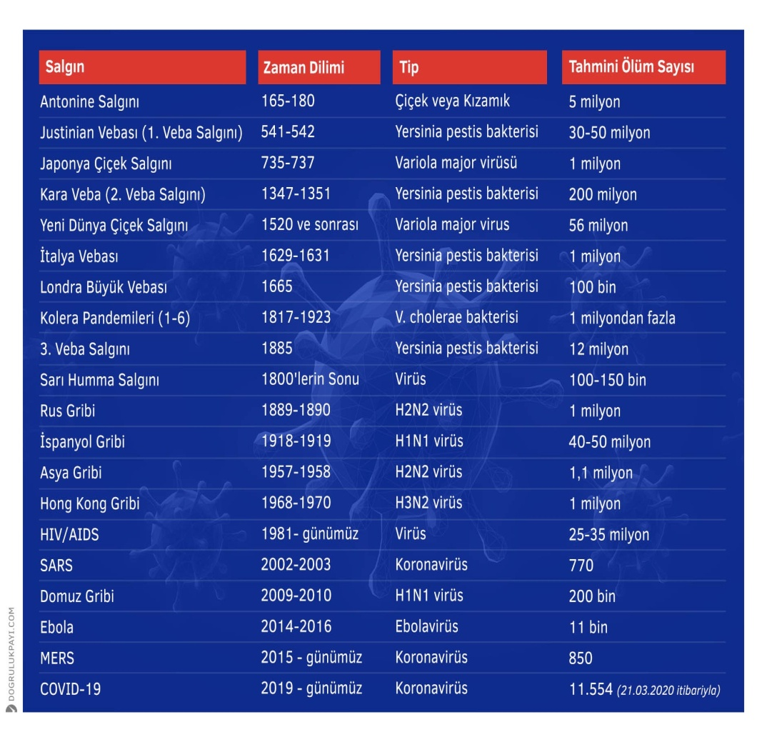
Salgın hastalıklar insanlık tarihi kadar eskidir.
Tarihte benzer salgın hastalık süreçleri yaşanmış ,önlemler ve sonrasında yapılan tıbbi müdahalelerle salgın hastalıklar kontrol altına alınmış ve sonlanmıştır

Slide 6
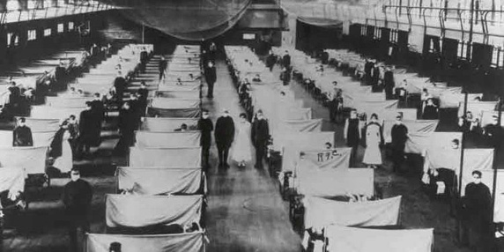
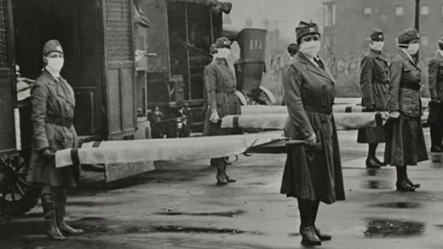
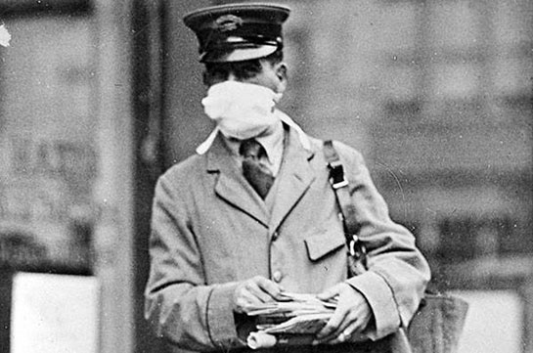
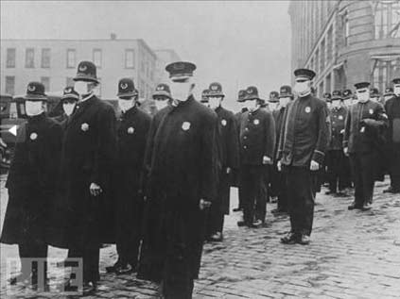
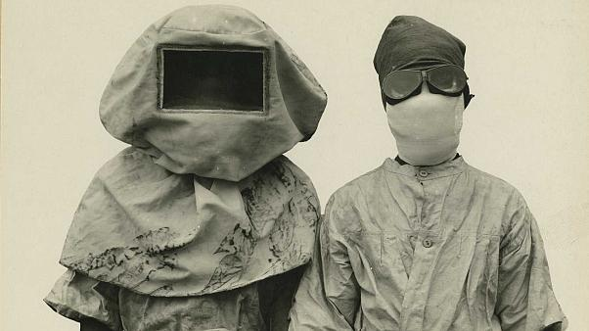
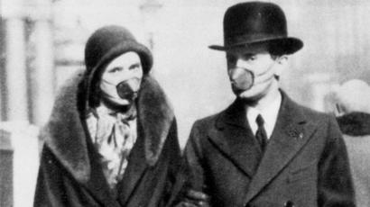
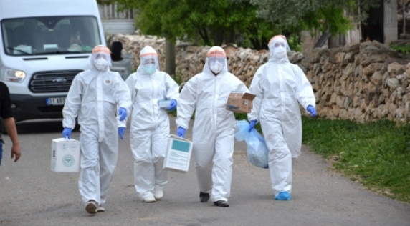
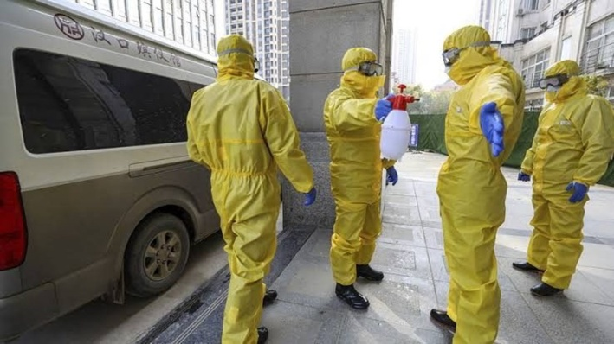

Slide 7
Zorlayıcı Yaşam Olayları
Zorlayıcı yaşam olaylarının yetişkinler ve çocuklar üzerinde ruhsal etkileri vardır.
Covid-19 salgın hastalık süreci zorlayıcı yaşam olayı olarak tanımlanmaktadır.
Salgın hastalığa bağlı ruhsal etkiler kişiden kişiye farklılık gösterebilmektedir.

Slide 8
Zorlayıcı Yaşam Olayları
Bu süreçte insanların yaşam alışkanlıklarını değiştirmeleri gerekmektedir.
Günlük hayattaki rutinlerin yerine getirilememesi ve yeni duruma uymada yaşanan zorluklar stres yaratabilmektedir.
Şu an yaşadığımız salgın süreci de tıpkı öncekiler gibi önlemler ve tıbbi müdahalelerle kontrol altına alınacaktır.

Slide 9
Covid-19 salgın hastalığının etkileri
  Stres
  Korku
  Kaygı /Belirsizlik
  Tehdit algısı
  Damgalanma
  Günlük rutinlerin değişmesi
  Değişen sosyal ilişkiler
  Eğitim/Okul sürecindeki değişiklikler
  İş sürecinde ve gelir düzeyindeki değişiklikler
  Aksayan tedavi süreci
  Kayıp / yas

Slide 10
Covid-19 salgın hastalığının etkileri
Stres; Kişinin kendisine veya sevdiklerine yönelik hastalık bulaşıp bulaşmayacağına dair düşüncelerinde artışla beraber yaşadığı sıkıntılı süreç.
Korku; Salgın hastalığa sebep olan virüsten kaynaklanan korku duygusunda artış,
Kaygı / Belirsizlik; Sağlık otoritelerinin salgının sonlanmasına yönelik net bir açıklama yapamamaları sebebiyle salgın sürecinin belirsizliklerle dolu olması ve bu belirsiz ortamın kaygı düzeyini arttırması,

Slide 11
Covid-19 salgın hastalığının etkileri
Tehdit algısı; Kişilerin kendilerine virüs bulaşma riskini yoğun bir şekilde hissetmeleri.
Damgalanma; Hastalığa yakalanan kişinin ayrımcılığa maruz kalmasıyla yaşadığı gerginlik.
Değişen sosyal ilişkiler; Sosyal bir varlık olan insanın salgın hastalık sebebiyle evden çıkamaması sonucu oluşan izolasyon durumunun yarattığı stres,

Slide 12
Covid-19 salgın hastalığının etkileri
Günlük rutinlerin değişmesi; Salgın hastalık öncesi olan alışkanlıklarımızı yapamamanın yarattığı gerginlik durumunun artması,
Eğitim sürecindeki değişiklikler; Öğrencilerin okula gidememesi ve eğitim süreçlerine evden devam etmek zorunda kalmaları.
Aksayan tedavi süreci; Düzenli tedavi gören bireylerin tedavi süreçlerindeki aksamalardan kaynaklanan sorunların ortaya çıkması,

Slide 13
Covid-19 salgın hastalığının etkileri
Kayıp/yas;
  Salgın hastalığa bağlı yaşanan kayıplar (bir yakının ölümü, iş kaybı, gelir kaybı, ilişki kaybı…) ve buna bağlı ortaya çıkan yas durumları.
  Kayıp ve değişikliklerden kaynaklanan yas süreci birtakım duygusal, davranışsal, zihinsel tepkileri beraberinde getirmektedir. Zorlu yaşam olayına verilen tepkilerde olduğu gibi kayıp sonrası gösterilen yas tepkileri de kişiden kişiye farklılık gösterebilir.
  Kayıp sonrası ritüellerin (cenaze defin işlemleri, taziye, sosyal destek) farklılık göstermesi yas sürecini etkilemektedir.

Slide 14
İnanç Sistemindeki Değişiklikler
Yaşam İçin Gerekli Olan İnançlar
Dünya güvenli bir yerdir.
Dünya adildir.
Ben değerliyim.
Kötü olaylar benim başıma gelmez.
Evim en güvenli yerdir. (çocuklarda)
Benimle ilgilenecekler. (çocuklarda)
Bana bakan yetişkinler beni koruyacaklar. (çocuklarda)

Slide 15
Sarsılan İnançlar
İyi bir insan olmadığım için kendimi böyle güvencesiz ve çaresiz hissetmeyi hak ediyorum.
Bu felaket benim yüzümden oldu.
Bu bir daha olacak ve benim elimden hiçbir şey gelmeyecek.
Zorlayıcı yaşam olayları içinde yaşadığımız dünyaya ilişkin temel inançlarımızı sarsar.

Slide 16
Covid-19 Salgın Hastalığına Bağlı Olarak Yetişkin ve Çocuklarda Görülebilecek Ruhsal Tepkiler

Slide 17
Yetişkinlerde Görülebilecek Ruhsal Tepkiler
Sürekli tedirgin ya da panik olma
Kendini güvende hissetmeme
Kendini değersiz hissetme
Öfke, gerginlik, sinirlilik, huzursuzluk
Kendine ya da sevdiklerine yönelik çeşitli endişe, korku ve kaygılar
Sürekli üzgün olma
Aşırı umursamazlık
Umutsuzluk, çaresizlik, çökkünlük
Kendini katı ve duygusuz hissetme

Slide 18
Yetişkinlerde Görülebilecek Ruhsal Tepkiler
Her şeyin kontrolden çıktığını düşünme
Ne olup bittiğini anlayamama
Başkaları tarafından anlaşılmadığını düşünme
Dünyayı anlamsız ve boş görme
Dikkati toplamada güçlük
Karar verme güçlüğü
Aklın karışması

Slide 19
Yetişkinlerde Görülebilecek Ruhsal Tepkiler
İştah bozuklukları
Baş ve karın ağrısı gibi somatik şikâyetler
Bağışıklık sisteminin bozulması
Yorgunluk, bitkinlik, tükenmişlik
Sık sık terleme, titreme ve ürperme
Vücut kaslarının sürekli gergin olması
Uykusuzluk ve uyku sorunları

Slide 20
Yetişkinlerde Görülebilecek Ruhsal Tepkiler
İçe kapanma, kendini toplumdan uzak tutma
İlişkilerde yaşanan çatışmaların artması
Günlük aktivitelerden zevk alamama
Takıntılı olma hali

Slide 21
Çocuklarda Görülebilecek Ruhsal Tepkiler
0-2 yaş arası bebekler ve küçük çocuklar, dünyada kötü bir şeyin olmakta olduğunu henüz anlayamazlar, ancak anne-baba ve bakıcılarının üzüntü, stres ve kaygılarını fark ederler. Ebeveynleriyle birlikte benzer duygular yaşamaya ve benzer tepkiler göstermeye başlayabilirler.
3-5 yaş arasındaki çocuklar ise bir salgının olduğunu ve etkilerini genel olarak anlayabilirler. Ancak, yaşlarına özgü çocuk benmerkezciliği ve yüksek hayal gücü nedeniyle, gördüklerini, duyduklarını ve yaşadıklarını abartma eğiliminde olabilirler ve bu süreçten yoğun bir şekilde etkilenebilirler.

Slide 22
Çocuklarda Görülebilecek Ruhsal Tepkiler
5 yaş ve altındaki çocuklar:
•Ebeveynlerin yanından hiç ayrılmak isteme
• Sürekli ağlama ya da ağlamaklı olma
•Huzursuz, huysuz ve sinirli olma
•Karın ağrısı ya da baş ağrısı gibi fiziksel şikayetler
•Yeniden parmak emme ya da geceleri altını ıslatma
•Aşırı ürkeklik ya da korkuların başlaması (yalnız kalma, karanlık, hayaletler vb.)
•Oyunlarda sürekli salgın hastalığı canlandırma/yaşama
•Sürekli salgına dair abartılı hikâyeler anlatma
•Konuşma zorluğu yaşamaya başlama
• Öfke nöbetleri geçirme ya da saldırganlık davranışları

Slide 23
Çocuklarda Görülebilecek Ruhsal Tepkiler
6-11 yaş arası çocuklar bir salgının ne olduğunu ve insanları nasıl etkilendiğini çeşitli yönleriyle somut düzeyde anlayabilirler. Bu nedenle dışarıya çıkmaktan korkabilirler, okula gitmek istemeyebilir ve arkadaşlarıyla vakit geçirmeyi bırakabilirler.
Kendilerinin ya da aile üyelerinden birinin zarar görebileceğine yönelik yoğun endişe yaşayabilirler.
Bazı çocuklar herhangi bir neden olmaksızın öfkelenebilir ve saldırganca davranabilirler.

Slide 24
Çocuklarda Görülebilecek Ruhsal Tepkiler
6-11 yaş ve arasındaki çocuklar:
•Dikkatini bir şeye verememe
• Aşırı alıngan, sinirli ya da kavgacı olma
• Herkesten uzaklaşma, içine kapanma
• Kabus görme, uyumak istememe ya da uyku problemleri
• Karın ağrısı ya da baş ağrısı gibi fiziksel şikayetler
• Okula uyum problemleri
• Asılsız korkular geliştirme ve hep bu korkulardan söz etme
• Sevdiği şeylerden artık zevk almama
• Yaşıtlarından daha fazla ya da daha az yemek yeme

Slide 25
Çocuklarda Görülebilecek Ruhsal Tepkiler
12-18 yaş arasındaki ergenler, içinde bulundukları gelişimsel dönem nedeniyle bazı fiziksel ve duygusal değişimler geçirirler.
Bu dönemde, salgına dair kaygı ile başa çıkmak onlar için zor olabilir.
Yaşça daha büyük ergenler kendilerine ve ebeveynlerine karşı hiç stres ve kaygı hissetmiyormuş gibi davranabilirler.

Slide 26
Çocuklarda Görülebilecek Ruhsal Tepkiler
12-18 yaş ve arasındaki ergenler:
• Uyku problemleri (uykusuzluk, kabus vb.) yaşama
• Salgın hastalığı hatırlatıcı ortamlardan ve hastalıkla ilgili konuşmaktan kaçınma
• Tütün, alkol ya da madde kullanmaya başlama
• Aile ve arkadaşlardan uzaklaşma, sürekli yalnız kalma
• Aşırı alıngan ya da öfkeli olma
• Sevdiği şeylerden artık zevk almama
• Okula veya yeni düzene uyumda zorlanma
• Kavga etme, sorunlu davranışlar gösterme

Slide 27
Genel olarak, çocuklar ve yetişkinler salgın hastalık riski gibi zorlu ve kaygı verici bir olayla karşılaştıklarında stres tepkilerine benzer çeşitli tepkiler gösterebilirler.
Ortaya çıkan stres tepkilerinin şiddeti ve yoğunluğu ise bireyler arasında değişiklik gösterebilir.
Bu tür tepkiler, “anormal bir olaya verilen normal tepkiler” olarak tanımlanır.

Slide 28
Okul Sürecinde Karşılaşılabilecek Olası Sorunlar
Yüz yüze eğitim sürecinden uzak kalındığı için okula uyum sorunu,
Ev ortamının konforlu yapısına alışıldığı için okula başlama ve okula devam etme ile ilgili sorunlar,
Okul ve okula ilişkin sorumlulukların tekrar kazanılması sürecinde zorluklar,
Ders çalışma ile ilgili motivasyonlarında düşme,
‘Okulda virüs kapar mıyım?’ endişesi ile okula gitmek istememe,
‘Okulda virüs kapar mıyım?’ endişesi ile arkadaşlarıyla hiç iletişim kurmama

Slide 29
Okul Sürecinde Karşılaşılabilecek Olası Sorunlar
Hastalığın bölgelerle veya etnik kökenlerle ilişkilendirilmesi. (Covid-19 hastalığına sebep olan virüsün farklı sosyoekonomik düzey, ırk, etnik kökene mensup insanları etkilemediği, tüm insanlar için hastalık bulaşma riskinin aynı olduğu unutulmamalıdır.)
"COVID-19 hastalığına yakalanmış bireyler için “virüsü yayan", "başkalarına bulaştıran" gibi suçlayıcı ifadeler kullanılması. (Bu tür ifadeler, insanların damgalanmasına sebep olduğu için sosyal ilişkileri olumsuz etkilemektedir.)

Slide 30
Okul Sürecinde Karşılaşılabilecek Olası Sorunlar
Okul ortamında, Covid-19 hastalığı ile ilgili gerçek olmayan bilgilerin yayılması. (Hastalıkla ilgili bilimsel verilere, güncel ve resmî sağlık otoritelerine dayanarak doğru bilgiler verilmelidir.)
Kendisi veya yakınlarından birinin Covid-19 tanısı almış, tedavi ve kontrol süreci tamamlanmış, sonrasında okula dönen öğrencilerin dışlanması.

Slide 31
Çocuklara Nasıl Yardımcı Olabilirsiniz?
1. Bilgi edinin:
    COVID-19 salgın süreci hakkında doğru kaynaklardan alınan bilgileri paylaşın, önemini vurgulayın.
2. Dinleyin:
    Yapabileceğiniz en iyi ve anlamlı şeylerden biri dinlemektir. Dinleyin ve görüşlerine saygı gösterin.
3. İzin verin:
    Soru sormalarına izin verin. Gerçeğe uygun, somut, içten ve kısa cevaplar verin.
    Bazı çocuklar pek soru sormazlar. Soru sormaları için asla zorlamayın, sadece merak ettikleri bir şey olduğunda istedikleri zaman size sorabileceklerini söyleyin.

Slide 32
Çocuklara Nasıl Yardımcı Olabilirsiniz?
4. Normalleştirin:
• Bu süreçte özellikle çocukların stres, kaygı ve korku yaşamaları oldukça normaldir. Çünkü çocuklar da hasta olup olmayacakları ya da hasta olurlarsa başlarına ne geleceği konusunda belirsizlik ve endişe yaşayabilirler.
Bu noktada çocukların yetişkinlere göre daha az hastalandıklarını ya da hastalığı daha hızlı atlatabildiklerini söyleyin.
Yaşanan stres, kaygı, korku ya da üzüntü gibi duyguların normal olduğunu anlatın.
Onlara üzgün ya da stresli hissetmenin ya da korkmanın yanlış olmadığını söyleyin.
Bu stresli dönemin ve yaşadıkları duyguların geçici
olduğunu, yaşamın bir süre sonra normale döneceğini belirtin.

Slide 33
Çocuklara Nasıl Yardımcı Olabilirsiniz?
5. Güven verin:
Gerekli önlemleri aldığınızı ve bundan sonra da almaya devam edeceğinizi ifade edin.
Yapabilecekleri olumlu kişisel davranışlara odaklanmaları için yardımcı olun.
6. Rahatlatın:
Her zamankinden biraz daha fazla ilgi, yakınlık ve şefkat göstererek çocukların psikolojik sağlamlıklarının artmasına büyük katkı sağlayabilirsiniz.

Slide 34
Çocuklara Nasıl Yardımcı Olabilirsiniz?
7. Koruyun:
Belirsizlik zamanlarında ani değişimler mümkün olduğunca kaçınmak önemlidir. Günlük rutin ve aktiviteleri koruyun.
8. Birlikte vakit geçirin:
Psikolojik sağlamlığın korunması için onlarla birlikte hoşça vakit geçirecek aktiviteler yapmak önemli ve gereklidir. Hep beraber çeşitli oyunlar oynamak, etkinlikleri uygulamak, resim yapmak, şarkı söylemek, örnek olarak yapılabilecek etkinlikler olarak sıralanabilir.

Slide 35
Çocuklara Nasıl Yardımcı Olabilirsiniz?
9. Sorumluluk verin:
Çocukların size ve çevrenizdekilere, alınan önlemlere uyarak, gönüllü olarak yardım etmelerine izin verin. Özellikle çocukların “her şey kontrol altında” algısının zarar görmemesi için sizin gözetiminizde yaşlarına ve gelişimlerine uygun bazı işlerde size yardımcı olmaları çok önemlidir.
Okul başarılarıyla ilgili farklılık olabileceğini göz önünde bulundurun.

Slide 36
Çocuklara Nasıl Yardımcı Olabilirsiniz?
10. Model olun:
• Kişisel öz-bakımınıza dikkat ederek, düzenli beslenmeye ve uyumaya özen göstererek, günlük rutin işlerinizi devam ettirerek, yetkililerden gelen koronavirüsten korunma ile ilgili uyarıları dikkate alarak, bu süreçte ne yapmaları ya da nasıl davranmaları gerektiği konusunda örnek olun.
Sizin bu zorlu yaşam olayıyla başarılı bir şekilde baş ettiğinizi görmek çocuklarınıza umut verir ve moral aşılar.
11. Uzmana başvurun:
Önerileri uygulamanıza rağmen, öğrencilerinizden aşırı panik olma, ağlama nöbetleri, sürekli uyku sorunları ya da yoğun davranış sorunları gibi tepkiler gözlemliyorsanız, okul rehberlik servisi veya Ram ile iletişime geçerek uzman yardımına başvurun.

Slide 37
Kendinize Nasıl Yardımcı Olabilirsiniz?
Salgın hastalık tehdidi gibi zorlu bir yaşam olayı karşısında insanlar, kendilerini güvende hissetmek ve her şeyin kontrol altında olduğunu bilmek ister. Kendiniz ve sevdikleriniz üzerindeki olumsuz etkilerini azaltmak için psikolojik sağlamlığınızı artırmak oldukça önemlidir.

Slide 38
Kendinize Nasıl Yardımcı Olabilirsiniz?
1. Medyayı sağlıklı kullanın; bilimsel, somut ve gerçekçi bilgiler edinin.
  COVID-19 ile ilgili olarak yetkili kişi, kurum ve kuruluşlardan gelen doğru bilgilere göre hareket edin.
  Haberleri aralıksız ve aşırı şekilde takip etmekten, sürekli tekrarlayan görüntüleri ve tartışmaları izlemekten kaçının.

Slide 39
Kendinize Nasıl Yardımcı Olabilirsiniz?
2. Korunma yöntemlerini öğrenin ve uygulayın.
    Salgın hastalık riskinden korunma yöntemlerini öğrenmek, uygulamak ve aile üyelerinin de bu sürece katılımını sağlamak kontrol algımızın gelişmesine ve kaygımızın azalmasına yardımcı olur .

Slide 40
Kendinize Nasıl Yardımcı Olabilirsiniz?
3. Sağlığınızı önemseyin.
    Düzenli beslenmeye ve sağlıklı yiyecekler tüketmeye özen gösterin.
    Yeterince dinlenmeye ve uyumaya çalışın. Mümkünse spor yapın.
    Fiziksel sağlık ve ruh sağlığı birbiriyle yakından ilişkilidir.

Slide 41
Kendinize Nasıl Yardımcı Olabilirsiniz?
4. Düşüncelerinizi gözden geçirin.
    Yoğun stres ya da kaygı yaşadığınızı fark ettiğinizde aklınızdan geçen düşünceleri gözden geçirerek doğru, gerçekçi ve olumlu şeyler düşünmeye özen gösterin.
    Örneğin, uyarılar ve öneriler doğrultusunda gerekli önlemleri alıyorum. Kendim ve sevdiklerim için olası riskleri azaltabilirim, gerektiğinde yardım isteyebilirim

Slide 42
Kendinize Nasıl Yardımcı Olabilirsiniz?
5. Yaşadığınız duyguların normal ve geçici olduğunu bilin.
    Başlangıçta ortaya çıkan stres, endişe, kaygı, panik, gibi duygusal tepkiler size hiç kaybolmayacakmış gibi gelebilir, ama çaba gösterdiğinizde bu duyguların geçeceğini bilmelisiniz.
    Unutmayın ki, bu ve benzeri duygular anormal bir olay karşısında birçok insanın yaşayabileceği ortak duygulardır ve yaşanması oldukça normaldir.

Slide 43
Kendinize Nasıl Yardımcı Olabilirsiniz?
6. Kendinize zaman ayırın.
    Zor zamanlarda sakin kalabilmek, rahatlayabilmek ya da gevşemek için yapmaktan keyif aldığınız aktiviteleri gün içine mutlaka yerleştirin.
    Kitap okumak, müzik dinlemek, sevdiklerinizle sohbet etmek, sevdiğiniz bir yemeği yapmak, spor yapmak, banyo yapmak, hobilerinizle ilgilenmek, nefes egzersizleri yapmak gibi.

Slide 44
Kendinize Nasıl Yardımcı Olabilirsiniz?
7. Sevdiklerinizle duygu ve düşüncelerinizi paylaşın, onlarla zaman geçirin.
    Bu süreçte ailenizle ve sevdiklerinizle ilgilenmek, onlarla birlikte güzel vakit geçirmek oldukça yararlıdır.
    Önlemler nedeniyle yüz yüze görüşme imkânı bulamasanız da telefon, e-posta, sosyal medya ya da internet üzerinden arkadaşlarınızla, yakınlarınızla ya da akrabalarınızla iletişim kurmaya devam edin.

Slide 45
Kendinize Nasıl Yardımcı Olabilirsiniz?
8. Uzmana başvurun.
    Kendinize destek olmak için yapabileceklerinizi yapmanıza rağmen, yaşadığınız stres ve kaygının etkileri artarak devam ediyorsa ve günlük yaşamınızı büyük oranda olumsuz etkiliyorsa ya da yaşadığınız stres tepkileri ile başa çıkamadığınızı düşünüyorsanız lütfen bir uzmana başvurun.

Slide 46
Ne zaman destek almalısınız?
Stres tepkilerinde zamanla herhangi bir azalma
olmuyorsa, sıklığı ve şiddeti giderek artıyorsa,
Günlük hayatınızı (ailenizi ve işinizi) ciddi şekilde olumsuz etkiliyorsa,
Bir nedeni olmaksızın, çok yoğun korku ve endişe yaşıyorsanız,
Aşırı kaygı ve panik belirtileri gösteriyorsanız (nefessiz kalma, sürekli titreme ve baş dönmesi, kalp atışının sürekli hızlanması, yüksek tansiyon, aşırı irkilme tepkileri vb.),
Geleceğe ve sevdiklerinize dair yoğun endişe ve umutsuzluk
hissediyorsanız
Uzmana başvurun

Slide 47
Yeni normal ve kontrollü sosyal hayat
Covid-19 salgın hastalığının tamamen ortadan kalkmaması sebebiyle eski yaşam alışkanlıklarımıza dönebilmiş değiliz.
Yeni normal kavramı; salgın hastalıktan korunmak için, önlemler alarak günlük yaşantımıza devam etmektir.
Salgın hastalığın azalarak sonlanması için bireysel olarak alacağımız önlemler hem kendimizi hem de toplumu yakından ilgilendirmektedir.

Slide 48
Yeni normal ve kontrollü sosyal hayat
Yeni normal kavramı beraberinde kontrollü sosyal hayat kavramını da getirmektedir.
Yeni normal – kontrollü sosyal hayat kavramları ile ilgili tüm bireylerin birtakım sorumlulukları bulunmaktadır.
    Maske kullanmak,
    Zorunlu olmadıkça kalabalık ortamlardan uzak durmak,
    Tokalaşma, sarılma gibi yakın temas içeren sosyal ilişkilerden uzak durmak,
    El hijyeni başta olmak üzere kişisel temizliğe dikkat etmek,
    Hastalık belirtileri gösteriyorsak zaman kaybetmeden doktora başvurmak ve gerektiğinde bireysel karantina uygulamak,

Slide 49
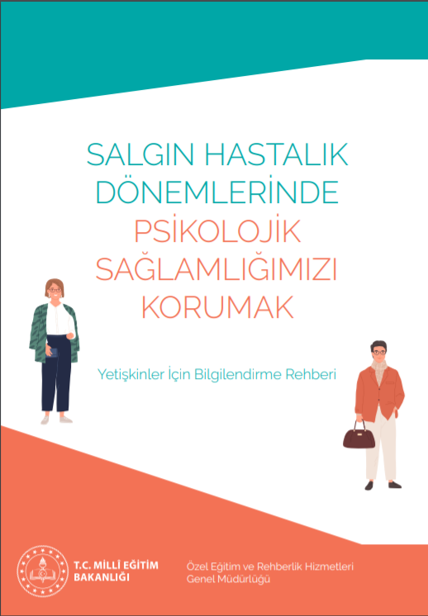
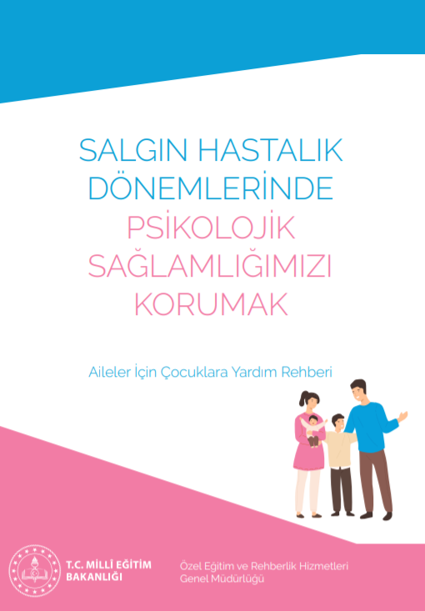
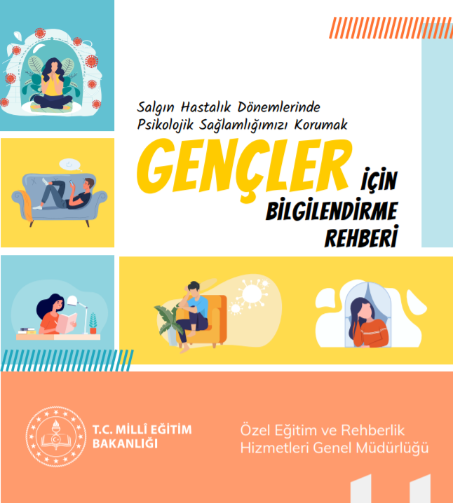
Covid-19 sürecinde psikososyal destek hizmetleri kapsamında hazırlanan içerikler

Slide 50
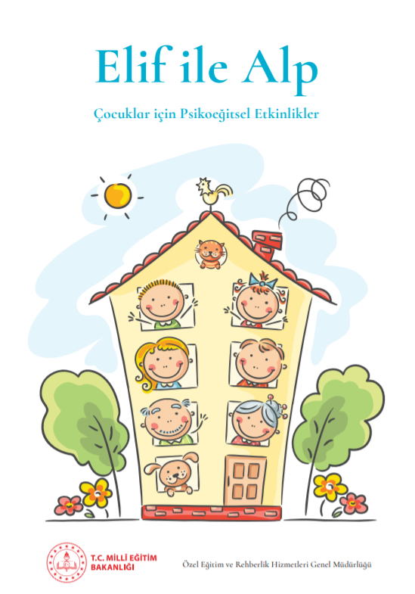
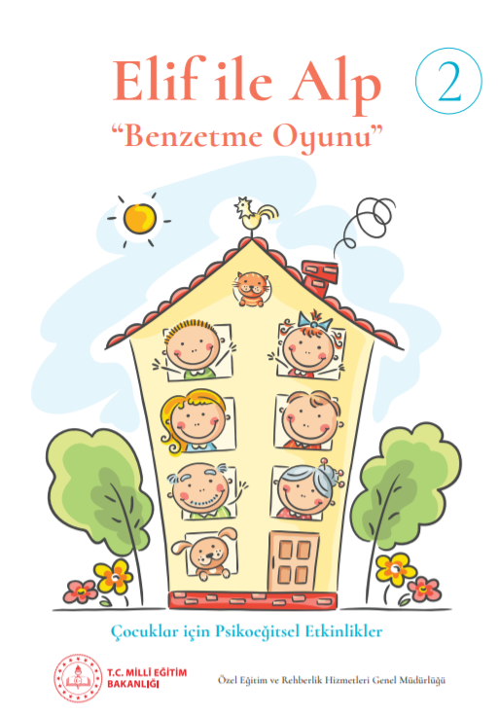
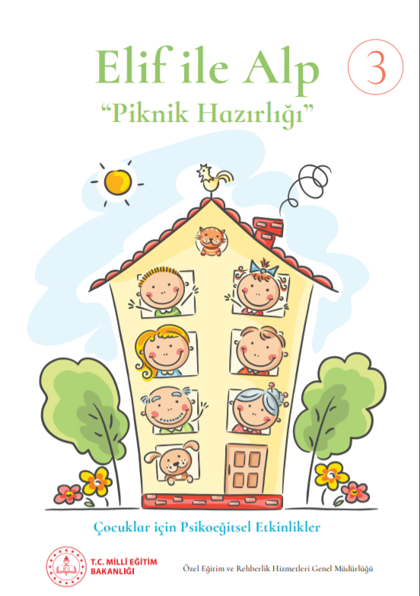
Covid-19 sürecinde psikososyal destek hizmetleri kapsamında hazırlanan içerikler

Slide 51
Millî Eğitim Bakanlığı
Özel Eğitim ve Rehberlik Hizmetleri Genel Müdürlüğü internet sayfasından Psikososyal Destek Hizmetleri sekmesi altında dokümanlar indirilebilir.
https://orgm.meb.gov.tr/www/psikososyal-bilgilendirme-rehberi/icerik/1314

